Slide 1
Обеспечение социально-педагогической поддержки учащихся и оказание им психологической помощи в учреждениях образования
Подготовил:
педагог-психолог
ГУО «Средняя школа №1
г.Калинковичи»
Лаевская В.В.

Slide 2
СОЦИАЛЬНО-ПЕДАГОГИЧЕСКАЯ И ПСИХОЛОГИЧЕСКАЯ СЛУЖБА УЧРЕЖДЕНИЯ ОБРАЗОВАНИЯ
Нормативные правовые документы
Закон Республики Беларусь от 30 июня 2022 г. № 184-З «Об изменении Закона Республики Беларусь "Об оказании психологической помощи"»
Декрет Президента Республики Беларусь от 24 ноября 2006 г. № 18 «О дополнительных мерах по государственной защите детей в неблагополучных семьях»
Закон Республики Беларусь от 31 мая 2003 г. № 200-3 «Об основах системы профилактики безнадзорности и правонарушений несовершеннолетних»
Инструкция о порядке социально-педагогической поддержки обучающихся и оказания им психологической помощи (утверждена постановлением Министерства образования Республики Беларусь от 20 сентября 2022 г. № 328)
Инструкция о порядке и условиях применения методов и методик оказания психологической помощи (утверждена постановлением Министерства здравоохранения Республики Беларусь и Министерством образования Республики Беларусь от 30 июля 2012 г. № 115/89)
Постановление Совета Министров Республики Беларусь от 25 июля 2022 г. № 490 «Об утверждении Национального плана действий по улучшению положения детей и охране их прав на 2022–2026 годы»
Постановление Министерства образования Республики Беларусь от 1 августа 2022 г. № 221 «Об изменении постановлений Министерства образования Республики Беларусь от 25 июля 2011 г. № 124 и от 27 ноября 2017 г. № 145»
Постановление Министерства образования Республики Беларусь от 3 ноября 2021 г. №238 «Об изменении постановления Министерства образования Республики Беларусь от 27 ноября 2017 г. № 146»
Постановление Министерства образования Республики Беларусь от 14 апреля 2018 г. № 20 «О типовых штатах и нормативах численности работников социально-педагогических центров»
Постановление Совета Министров Республики Беларусь от 28 декабря 2018 г. № 961 «Об изменении постановлений Совета Министров Республики Беларусь»
Постановление Совета Министров Республики Беларусь от 15 января 2019 г. № 22 «О признании детей находящимися в социально опасном положении»
Постановление Совета Министров Республики Беларусь от 30 августа 2021 г. № 493 «Об изменении постановлений Совета Министров Республики Беларусь»
Постановление Министерства здравоохранения Республики Беларусь, Министерства образования Республики Беларусь и Министерства внутренних дел Республики Беларусь от 28 октября 2022 г. № 104/402/272 «Об изменении постановления Министерства здравоохранения Республики Беларусь, Министерства образования Республики Беларусь и Министерства внутренних дел Республики Беларусь от 15 января 2019 г. № 7/5/13»
Постановление Министерства здравоохранения Республики Беларусь, Министерства образования Республики Беларусь, Министерства внутренних дел Республики Беларусь от 15 января 2019 г. № 7/5/13 «Об утверждении Инструкции о порядке действий работников учреждений образования, здравоохранения и сотрудников органов внутренних дел при выявлении факторов риска суицидальных действий у несовершеннолетних»
Постановление Министерства образования Республики Беларусь от 29 января 2019 г. № 14 «О признании утратившими силу постановлений Министерства образования Республики Беларусь»
Инструктивно-методические письма
Инструктивно-методическое письмо «Особенности организации идеологической и воспитательной работы в учреждениях общего среднего образования в 2024/2025 учебном году»
О внесении дополнений в Инструктивно-методическое письмо «Особенности организации идеологической и воспитательной работы в учреждениях общего среднего образования в 2024/2025 учебном году»
Сайт «Академия образования» (adu.by), раздел «Образовательный процесс 2024/2025», закладка «Социально-педагогическая и психологическая служба учреждения образования»
Академия образования (adu.by )

Slide 3
ПОСТАНОВЛЕНИЕ МИНИСТЕРСТВА ОБРАЗОВАНИЯ РЕСПУБЛИКИ БЕЛАРУСЬ 20 сентября 2022 г. № 328 О социально-педагогической поддержке обучающихся и оказании им психологической помощи
При наличии в штатном расписании УОСО должностей педагога социального и педагога-психолога создается социально-педагогическая и психологическая служба
По решению учредителя либо уполномоченного им органа в учреждении образования может быть создана социально-педагогическая и психологическая служба, в состав которой могут входить специалисты, иные педагогические работники. Положение о социально-педагогической и психологической службе утверждается руководителем учреждения образования.
То, что должно быть отражено в положении СППС написано в Методических рекомендациях по обеспечению социально-педагогической поддержки учащихся и оказанию им психологической помощи в учреждениях общего среднего образования
Создание, реорганизация и ликвидация СППС в УОСО осуществляется на основании приказа руководителя, в котором указывается конкретный численный состав СППС и назначается ее руководитель.

Slide 4
ПОСТАНОВЛЕНИЕ МИНИСТЕРСТВА ОБРАЗОВАНИЯ РЕСПУБЛИКИ БЕЛАРУСЬ 20 сентября 2022 г. № 328 О социально-педагогической поддержке обучающихся и оказании им психологической помощи
Документация специалистов включает:
планы работы на полугодие (учебную четверть);
графики работы;
социально-педагогическую характеристику учреждения образования;
материалы по организации социально-педагогической поддержки обучающихся и оказанию им психологической помощи;
отчеты о работе специалистов за год;
журнал учета консультаций педагога-психолога;
журнал учета консультаций педагога социального;
номенклатуру дел.

Slide 5
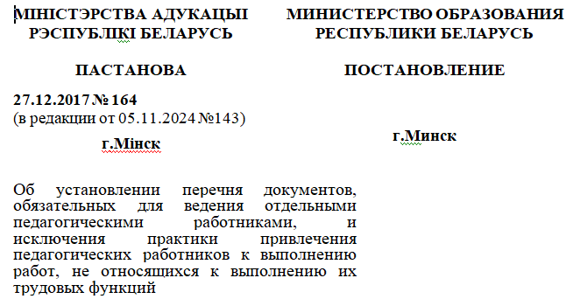
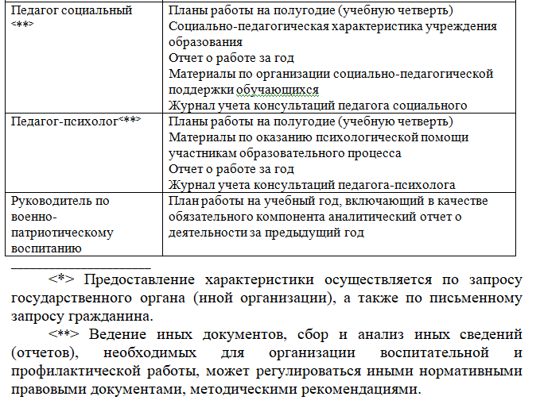

Slide 6
ПОСТАНОВЛЕНИЕ МИНИСТЕРСТВА ОБРАЗОВАНИЯ РЕСПУБЛИКИ БЕЛАРУСЬ 20 сентября 2022 г. № 328 О социально-педагогической поддержке обучающихся и оказании им психологической помощи
Социально-педагогическая поддержка учащихся и оказание им психологической помощи в УОСО осуществляется на основании плана работы СППС УОСО на год, который является разделом плана воспитательной работы УОСО (например, раздел «Обеспечение социально-педагогической поддержки учащихся и оказания им психологической помощи»).
Согласно рекомендациям по составлению годового планирования деятельности учреждений образования (было размещено на сайте АПО в 2019):
-разработка проекта плана должна быть осуществлена к середине июня, а проект плана после коллективного обсуждения и внесения корректив в августе выносится на рассмотрение совета учреждения
- Раздел 5. Обеспечение социально-педагогической поддержки и психологической помощи. Выявление детей, нуждающимися в государственной помощи и защите; социально-педагогическая и психологическая диагностика; социально-педагогическая, психологическая и правовая помощь детям, находящимся в социально опасном положении; социальный патранат детей; охрана здоровья учащихся; меры социальной защиты учащихся (примерная структура)
Вид текущего планирования, с учетом сложившихся в учреждении подходов к планированию и специфики функционирования УОСО, определяется в Положении об СППС (на четверть, полугодие).
В плане работы специалистов СППС детализируются и уточняются по дате ранее запланированные мероприятия в плане работы СППС УОСО на год, а также включаются мероприятия, диктуемые актуальной ситуацией.
Должны совпадать мероприятия, которые прописаны в годовом плане школы, в плане специалиста на полугодие и мероприятия месячников (декад)
В плане специалиста должны прослеживаться конкретные сроки и предусматривается отметка об выполнении

Slide 7
Методические рекомендации к августовским совещаниям педагогов области по организации идеологической, воспитательной и социальной работы в учреждениях общего среднего образования (2024)
Структура плана включает в себя:
Титульный лист соответствующего образца с грифом утверждения директора учреждения образования.
Цель - краткая позитивная формулировка желаемого конечного результата, который должен быть получен, если задачи будут успешно реализованы.
Задачи - пути реализации цели.
Основная часть плана содержит описание основных направлений деятельности, перечень мероприятий, формы их проведения, сроки исполнения, категорию участников.
Установленной формы плана работы педагога-психолога нет. Предлагаем образцы планов работы, из которых специалист может выбрать удобную для него форму.
В данном документе размещены образы планов и журналов
Сайт ГОИРО «Воспитательная и социальная работа» Методический блок «Идеологическая и воспитательная работа» Методические рекомендации к августовским совещаниям педагогов области (2024/2025 учебный год).

Slide 8
Инструктивно-методическое письмо «Особенности организации социальной, воспитательной и идеологической работы в учреждениях общего среднего образования в 2022/2023учебном году» (далее – ИМП)
Приложение3
Методические рекомендации по обеспечению социально-педагогической поддержки учащихся и оказанию им психологической помощи
в учреждениях общего среднего образования
Планирование деятельности по социально-педагогической поддержке учащихся и оказанию им психологической помощи на очередной учебный год начинается с анализа работы в предыдущем учебном году, анализа справок и представлений…
В аналитическом отчете о работе СППС УОСО за год отражаются качественные и количественные показатели по всем направлениям деятельности в соответствии с планом работы СППС УОСО на год.
Необходимо также отразить плюсы и минусы в проделанной работе, и на их основании поставить задачи на следующий год.

Slide 9
Методические рекомендации по обеспечению социально-педагогической поддержки учащихся и оказанию им психологической помощи в учреждениях общего среднего образования
Планируемые мероприятия вносятся в планы работы специалистов СПСС по направлениям, видам деятельности с указанием сроков их выполнения.
Согласно статье 5 Закона Республики Беларусь «Об оказании психологической помощи» к видам психологической помощи относятся: психологическое консультирование, психологическая коррекция, психологическая профилактика, психологическое просвещение.
Психологическая диагностика согласно части 2 ст. 5 указанного закона является составной частью любого вида психологической помощи, следовательно, мероприятия по психологической диагностике вносятся в план работы по соответствующему направлению, виду психологической помощи.

Slide 10
Методические рекомендации по обеспечению социально-педагогической поддержки учащихся и оказанию им психологической помощи в учреждениях общего среднего образования
Учет первичных обращений к специалистам СППС также ведется в журнале учета консультаций участников образовательного процесса.
В данном журнале фиксируются: фамилия, имя, отчество обратившегося или шифр (код) в случае анонимного обращения, тема консультации; в отдельной графе, при необходимости, помечаются дальнейшие планируемые действия специалиста (например, «пригласить кого-либо на беседу, дать рекомендации педагогическим работникам» и т.д.) или рекомендованные обратившемуся действия, согласие или отказ с рекомендациями специалиста. Записи в журнале ведутся в хронологическом порядке.

Slide 11
Методические рекомендации по обеспечению социально-педагогической поддержки учащихся и оказанию им психологической помощи в учреждениях общего среднего образования
Графики работы педагога социального и педагога-психолога, утвержденные руководителем учреждения образования, размещаются при входе в рабочие кабинеты специалистов, на тематическом стенде, сайте УОСО и др., могут корректироваться в течение учебного года по согласованию с администрацией и специалистами.
В графиках работы указывается время проведения специалистами СППС индивидуальных консультаций, которое должно быть выбрано с учетом запросов участников образовательного процесса и обеспечения возможности обращения к специалисту в вечернее время, в шестой школьный день (субботу).

Slide 12
Методические рекомендации по обеспечению социально-педагогической поддержки учащихся и оказанию им психологической помощи в учреждениях общего среднего образования
Все запланированные мероприятия по социально-педагогической поддержке учащихся и оказанию им психологической помощи рекомендуется обязательно фиксировать в журналах учета видов работы, которые ведутся в свободной форме, так как их структура и содержание не регламентированы, определяются актуальными потребностями специалиста. Следует помнить, что ведение такого рода журналов педагогом-психологом, попадают под действие закона РБ «Об оказании психологической помощи».
К необходимой документации специалиста СППС относится так называемая рабочая документация, обеспечивающая и отражающая содержательную и процессуальную стороны его профессиональной деятельности в соответствии с ее видом (консультирование, коррекция, профилактика, просвещение, а также диагностика как составная часть любого вида социально-педагогической поддержки учащихся и оказания им психологической помощи).
Обращаем внимание, что документация педагога социального и педагога-психолога предназначена только для служебного пользования. Выписки из нее оформляются в соответствии с требованиями Закона Республики Беларусь от 18.07.2011 г. № 300-З «Об обращениях граждан и юридических лиц», на основании подпункта 1.5 пункта 1 статьи 33 Кодекса Республики Беларусь об образовании, а также статьи 15 Закона Республики Беларусь от 01.07.2010 г. № 153-З «Об оказании психологической помощи»ИМП

Slide 13
Методические рекомендации к августовским совещаниям педагогов области по организации идеологической, воспитательной и социальной работы в учреждениях общего среднего образования (2024)
Сайт ГОИРО «Воспитательная и социальная работа» Методический блок «Идеологическая и воспитательная работа» Методические рекомендации к августовским совещаниям педагогов области (2024/2025 учебный год).
Одним из условий оказания психологической помощи согласно части 1 статьи 18 закона Республики Беларусь от 01.07.2010 № 153-З «Об оказании психологической помощи» (в соответствии законом Республики Беларусь 30 июня 2022 г. № 184-З об изменении Закона Республики Беларусь «Об оказании психологической помощи») является согласие гражданина на оказание психологической помощи. В этой связи целесообразно предусмотреть получение согласия на оказание психологической помощи при приеме (зачислении) ребенка в учебное заведение. Согласие берется один раз (приложение 5).
Требования по планированию и документированию деятельности педагога социального аналогичны требованиям к планированию и документированию деятельности педагога-психолога, за исключением специальной документации.

Slide 14
Методические рекомендации к августовским совещаниям педагогов области по организации идеологической, воспитательной и социальной работы в учреждениях общего среднего образования (2024)
В плане педагога-психолога должен быть отражен обязательный диагностический минимум:
диагностика, направленная на выявление подростков, склонных к совершению аутоагрессивных и суицидальных действий;
диагностика в рамках изучения процесса адаптации учащихся (1, 5, 10 классы и вновь сформированных классных коллективов) на начало учебного года;
психосоциальное анкетирование обучающихся 11-18 лет на предмет употребления алкоголя, наркотических и психотропных веществ и их аналогов (до 1 ноября);
изучение профессиональных намерений, склонностей, интересов старшеклассников;
анкетирование учащихся на предмет насилия (дети, признанные находящимися в социально опасном положении; семьи, где дети воспитываются биологически не родными родителями);
изучение психологического климата в классных коллективах;
диагностика уровня предэкзаменационной тревожности учащихся 9-х, 11-х классов.

Slide 15
Диагностика, направленная на выявление подростков, склонных к совершению аутоагрессивных и суицидальных действий
Работа по профилактике суицидоопасного поведения несовершеннолетних и недопущение вовлечения детей и подростков в активные деструктивные сообщества и игры регламентируется Методическими рекомендациями по организации в учреждении образования работы по профилактике суицидоопасного поведения учащихся (Приложение 5 к ИМП на 2022/2023 учебный год):
II. Проведение ежегодного психодиагностического обследования с целью своевременного выявления учащихся с изменениями психоэмоционального состояния, склонных к суицидоопасному поведению
Психодиагностическое исследование с целью выявления факторов высокого риска суицидоопасного поведения обучающихся проводится не реже одного раза в год, рекомендуемый период проведения – начало учебного года (до 1 декабря).
Однако!!! (Методические рекомендации к августовским совещаниям педагогов области по организации идеологической, воспитательной и социальной работы в учреждениях общего среднего образования (2024) В соответствие с вышеуказанными документами, а также иными нормативными правовыми актами в течение учебного года в учреждениях образования в рамках профилактики суицидоопасного поведения несовершеннолетних необходимо обеспечить планирование и проведение:
ежегодной диагностики (сентябрь, октябрь) по выявлению факторов риска суицидальных действий у несовершеннолетних;
Я рекомендую использовать не менее 2-х методик и социометрию.
Организовать проведение месячников профилактики суицидов 2 раза в год (с 10.09.2024 по 10.10.2024 и с 10.03.2025 по 10.04.2025)
Организовать проведение семинаров, практических занятий для педагогических работников, законных представителей учащихся по вопросам своевременного распознавания маркеров суицидального риска;
Необходимо активизировать работу по информированию учащихся и их родителей о «Телефонах доверия», телефонах республиканской «Детской телефонной линии» (8-801-100-1611), кабинетов психологического и (или) психотерапевтического консультирования учреждений здравоохранения (поликлиник), Республиканского центра психологической помощи (+375 17 300 1006) и др.

Slide 16
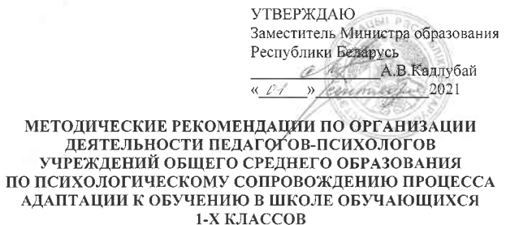
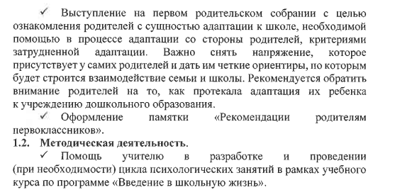
Диагностика в рамках изучения процесса адаптации учащихся (1, 5, 10 классы и вновь сформированных классных коллективов) на начало учебного года; 1класс

Slide 17
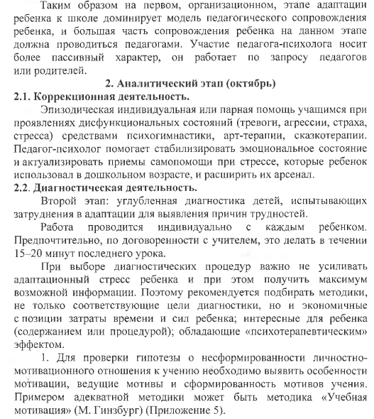
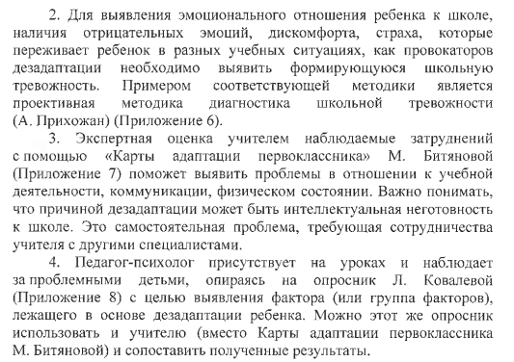

Slide 18
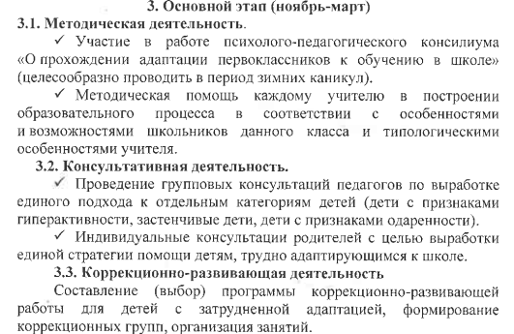
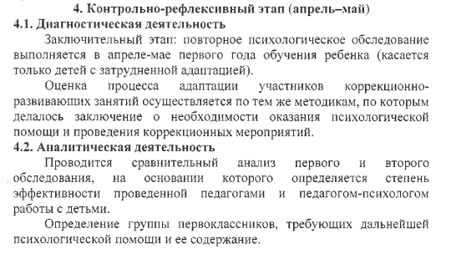

Slide 19
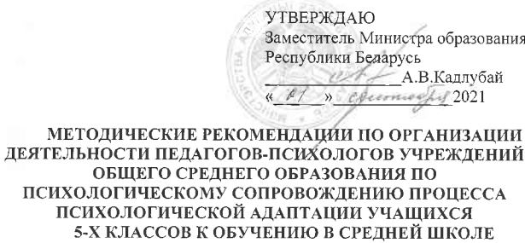
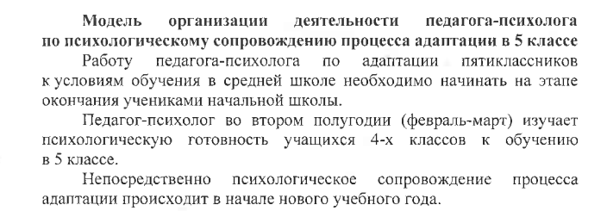
Адаптация 5-х классов

Slide 20
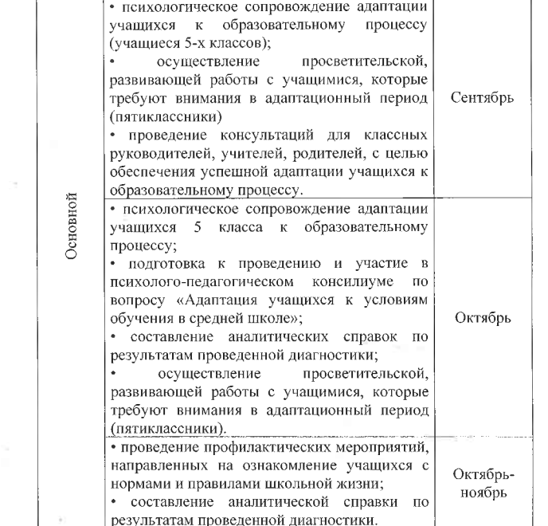

Slide 21
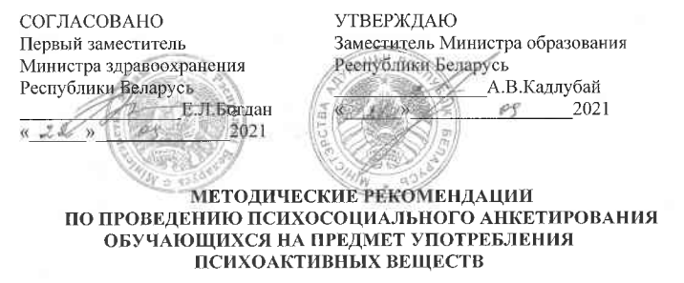
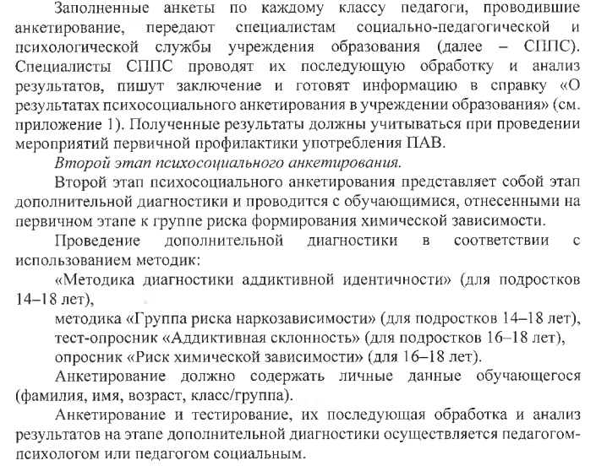
Психосоциальное анкетирование обучающихся 11-18 лет на предмет употребления алкоголя, наркотических и психотропных веществ и их аналогов (до 1 ноября)

Slide 22
Обязательное проведение мероприятий, направленных на формирование антинаркотического барьера, профилактику употребления психоактивных веществ и курительных смесей, в том числе с использованием информационного ресурса POMOGUT.BY (https://pomogut.by/; https://kidspomogut.by/)

Slide 23
Изучение профессиональных намерений, склонностей, интересов старшеклассников
Я провожу 1 раз в год во втором полугодии, используя одну из следующих методик:
«Дифференциально - диагностический опросник» (ДДО)
Тест «Способности школьника» (В.И. Петрушин)
Тест профессионального личностного типа Голланда
Опросник "ХАРАКТЕР И ПРОФЕССИЯ" (Г.В. Резапкина)
«Якоря карьеры» методика диагностики ценностных ориентаций в карьере
(Э.Шейн, перевод и адаптация В.А.Чикер, В.Э.Винокурова)
Анкета «Ориентация» И.Л. Соломин
ОПРОСНИК ПРОФЕССИОНАЛЬНЫХ СКЛОННОСТЕЙ и др.
В целях оценки профессиональных склонностей и предпочтений каждого учащегося, определения его будущей сферы профессиональной деятельности и принятия осознанного решения о выборе профессии следует организовать профориентационное тестирование с использованием онлайн платформы «ПрофиТест» (http://profitest.ripo.by/public/main).
С целью расширения кругозора учащихся об образовательнопрофессиональном пространстве Республики Беларусь следует использовать справочный ресурс для поступающих Абитуриент.by (https://abiturient.by/)ИМП

Slide 24
Анкетирование учащихся на предмет насилия (дети, признанные находящимися в социально опасном положении; семьи, где дети воспитываются биологически не родными родителями)
Используемые мною методики:
Интервью для диагностики насилия (Волкова Е.Н., 2008)
Методика диагностики представлений ребенка о насилии «Незаконченные предложения»
Метод Серийных рисунков и рассказов (Никольская И.М., 2009)
Методика «Письмо другу»
МЕТОДИКА «РОЗОВЫЙ КУСТ»
Методика «Автопртрет»
Тест «Рисунок семьи»
Проективная игра «Почта» (модификация теста Е. Антони и Е. Бине) Тесты на тревожность.

Slide 25
Изучение психологического климата в классных коллективах
Социометрия
Проективная рисуночная методика «Школа зверей» (С. Панченко)
Методика «Дерево в бурю»
Экспресс-методика изучения социально-психологического климата в учебном коллективе (А.Н.Лутошкин)
Методика оценки психологической атмосферы в коллективе (Ф.Фидлер)

Slide 26
Диагностика уровня предэкзаменационной тревожности учащихся 9-х, 11-х классов.
анкета со шкалами: «уверен», «надеюсь», «сомневаюсь», «очень опасаюсь»;
тест "Определение уровня тревожности в ситуациях проверки знаний»;
тест «Экзаменационная тревожность».

Slide 27
Дополнительные мероприятия, проводимые мной:
диагностика, индивидуальная и групповая работа с одаренными учащимися;
диагностика и занятие с педагогами как на эмоциональное благополучие, так и на просвещение (обучающие семинары);
диагностика и если выявлены проблемы занятия с вновьприбывшими учащимися;
Диагностика (сентябрь, май) и индивидуальные коррекционно-развивающие занятия с учащимися с ОПФР.

Slide 28
Обеспечение социально-педагогической поддержки учащихся и оказание им психологической помощи в учреждениях образования
Подготовил:
педагог-психолог
ГУО «Средняя школа №1
г.Калинковичи»
Лаевская В.В.

